Slide 1


CAPSTONE
Escuela de Informática y Telecomunicaciones
Ingeniería en Informática
CAPSTONE 007 V
Propósito
Integrantes:
Juan Pablo Fuentes Vivanco
Alonso González Gómez
Paulo Andrés Sandoval Retamal
Docente:
Willy Bascuñán Silva
Notes:
Alonso

Slide 2
Contenido de la presentación
Nuestro equipo y la empresa.
Objetivos del proyecto.
Presentación de la solución.
Valor agregado de la solución.
Unidades de competencia.
Metodología del proyecto.
Entregables principales
Tecnologías principales
Impactos de la solución.
Demostración.
Conclusión.
Contenido
Propósito
Notes:
Alonso

Slide 3



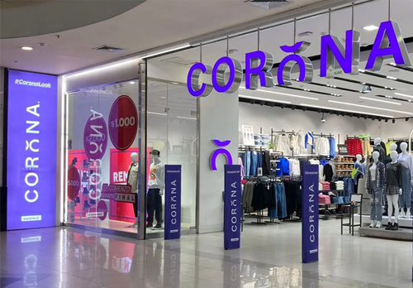


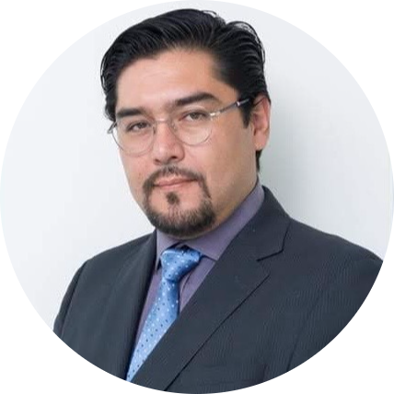
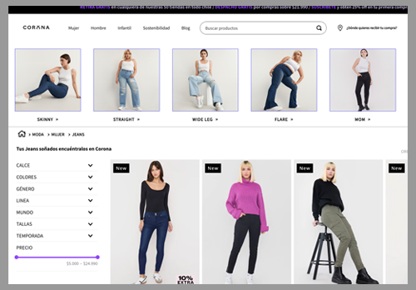
Presentación del equipo
David Pardo
Product Owner Corona
Equipo
Propósito
Alonso González
Juan Pablo Fuentes
Paulo Sandoval
Desarrollador Fullstack
Desarrollador Fullstack
Scrum Master
Notes:
Alonso

Slide 4
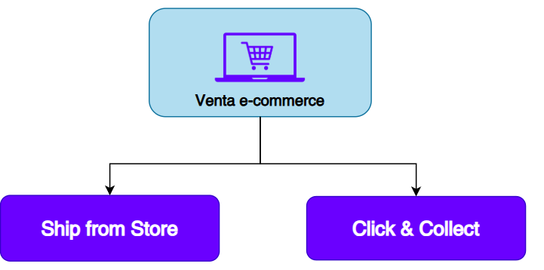
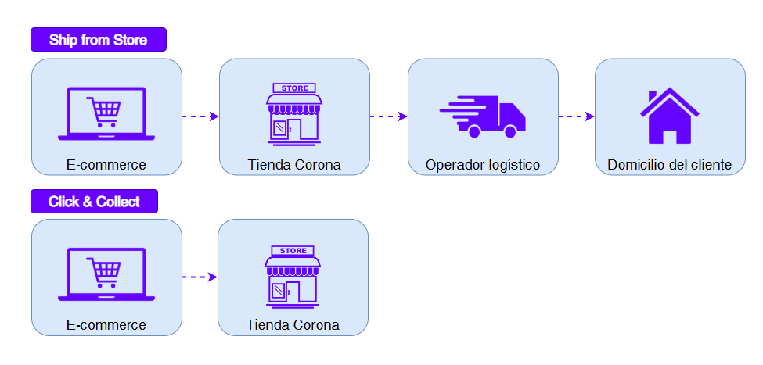
Objetivos del proyecto
Objetivos del proyecto
Propósito
Notes:
Alonso

Slide 5
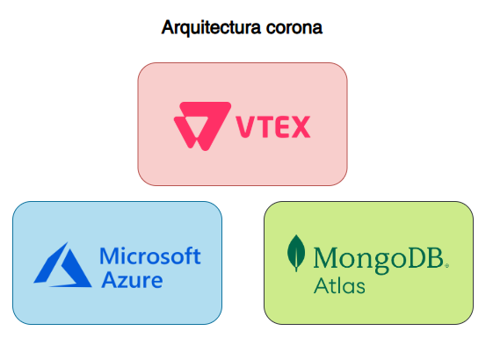
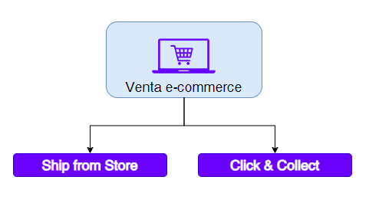
Solución propuesta
Solución propuesta
Propósito
Notes:
Alonso

Slide 6
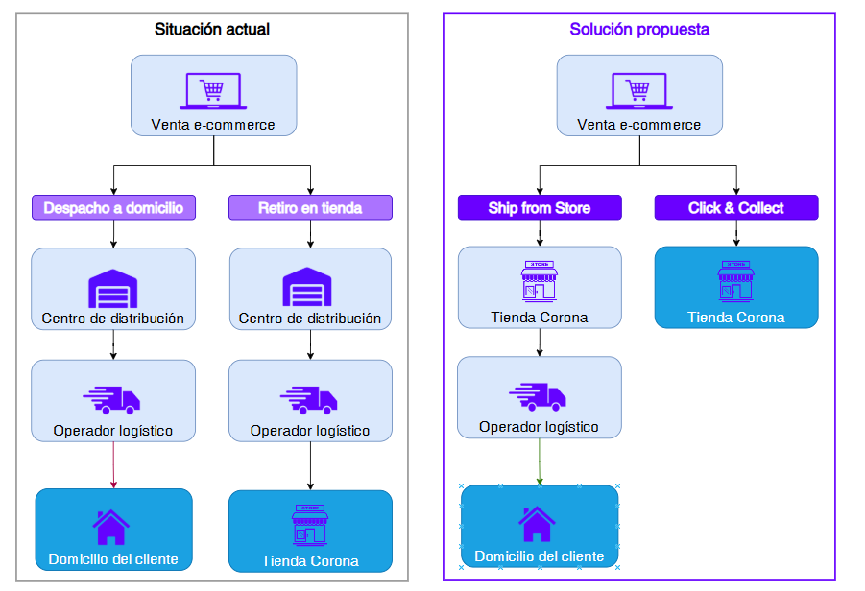

Valor Agregado
Propósito
Notes:
Alonso

Slide 7
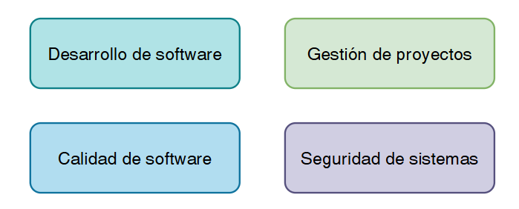
Unidades de competencia
Unidades de competencia
Propósito
Notes:
Alonso

Slide 8
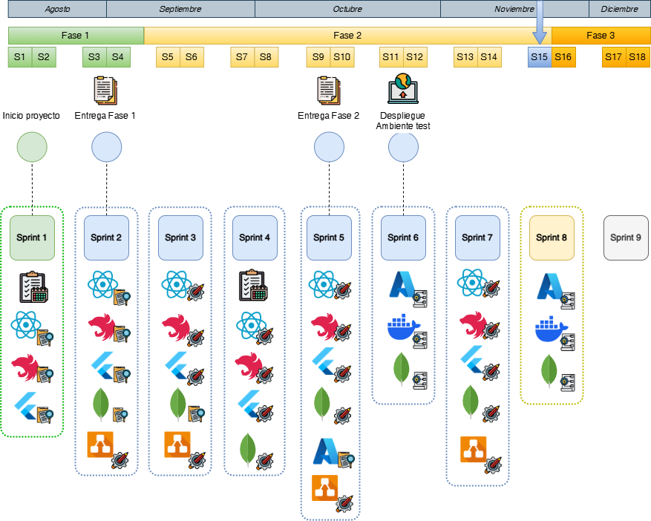
Metodología
Propósito
Notes:
Alonso

Slide 9
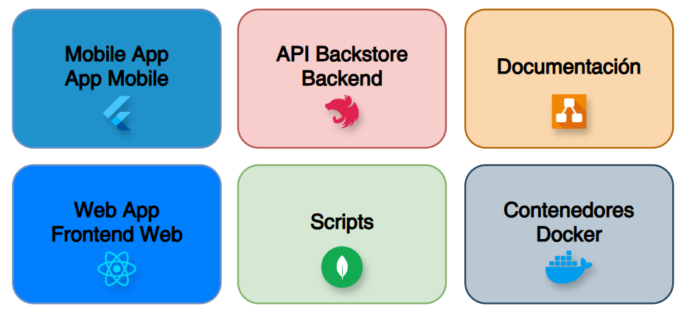
Entregables principales
Entregables principales
Propósito
Notes:
Alonso

Slide 10
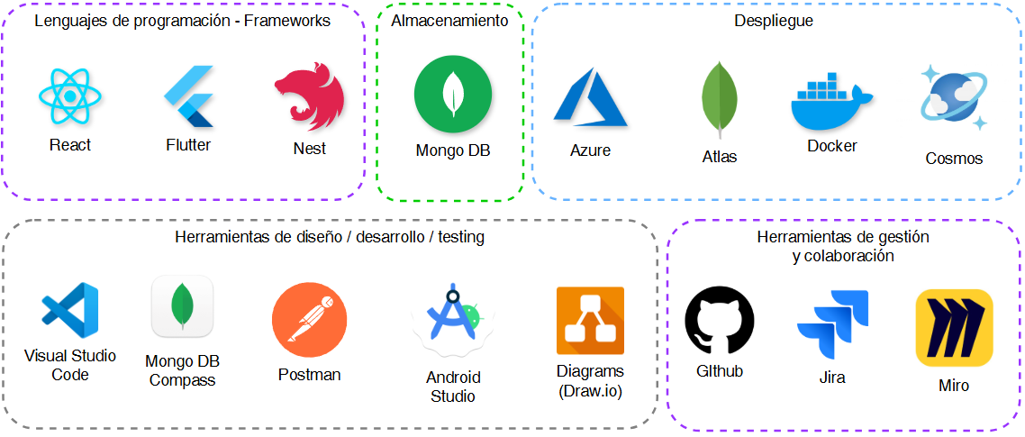
Tecnologías utilizadas
Tecnologías utilizadas
Propósito
Notes:
Alonso

Slide 11


Impactos de la solución
Reducción de tiempos de entrega para ubicaciones alejadas y aumento de satisfacción del cliente.
Generación de puestos de trabajo para operadores logísticos provinciales/regionales.
Potenciamiento de tiendas Corona alejadas del radio metropolitano.
Impacto de la solución propuesta
Propósito
Notes:
Alonso

Slide 12
Demostración
Propósito
Notes:
Alonso

Slide 13
Conclusión de la presentación
Propósito

